Slide 1


Université Abdelmalek Essaâdi
Faculté des Sciences et Techniques d’Al-Hoceima
Département d’Informatique
Année universitaire : 2023/2024
Filière : IDDL – S6
Projet de Fin d’Etude
présenté en vue de l'obtention de la
Licence en Sciences et Techniques
Filière : Ingénierie de Données et Développement Logiciel
Segmentation et recommandation en e-commerce à l'aide de l'apprentissage automatique
Réalisé par :
Mlle ALLIOUI Imane
Membres de jury:
Pr. FARISS Mourad
Pr. SRAI Aziz
Encadré par:
Pr. ZANNOU Abderrahim
PFE-LST-IDDL
Année universitaire 2023-2024

Slide 2

Plan de travail
Année universitaire 2023-2024
PFE-LST-IDDL

Slide 3
01
Introduction
Plan de travail
Année universitaire 2023-2024
PFE-LST-IDDL

Slide 4
02
Problématique
Plan de travail
Année universitaire 2023-2024
PFE-LST-IDDL

Slide 5
03
Objectifs
Plan de travail
Année universitaire 2023-2024
PFE-LST-IDDL

Slide 6
04
Solution adoptée
Plan de travail
Année universitaire 2023-2024
PFE-LST-IDDL

Slide 7
Plan de travail
05
Conception
Année universitaire 2023-2024
PFE-LST-IDDL

Slide 8
Plan de travail
06
Implémentation
Année universitaire 2023-2024
PFE-LST-IDDL

Slide 9
Plan de travail
07
Démonstration
Année universitaire 2023-2024
PFE-LST-IDDL

Slide 10
Plan de travail
08
Conclusion et perspectives
Année universitaire 2023-2024
PFE-LST-IDDL

Slide 11
01
Introduction
Contexte du projet
Année universitaire 2023-2024
PFE-LST-IDDL
PFE-LST-IDDL

Slide 12
Introduction
Le commerce en ligne a connu une croissance rapide ces dernières années.
Augmentation de la diversité des produits disponibles sur les plateformes
Année universitaire 2023-2024
PFE-LST-IDDL
PFE-LST-IDDL

Slide 13
02
Problématique
Problématique de sujet
Année universitaire 2023-2024
PFE-LST-IDDL
PFE-LST-IDDL

Slide 14
Problématique
Le commerce en ligne a connu une croissance rapide ces dernières années
En 2021, les ventes mondiales de commerce électronique ont attient environ 5.2 trillions de dollars(chevalier,2022)
Au Maroc, un nombre croissant d’entreprises adoptant les plateformes en ligne
Année universitaire 2023-2024
PFE-LST-IDDL
PFE-LST-IDDL

Slide 15
Problématique
Les systèmes de recommandation basés sur des catégories de produits sont limités.
Difficulté à capturer les préférences complexes et variées des utilisateurs
Année universitaire 2023-2024
PFE-LST-IDDL
PFE-LST-IDDL

Slide 16
03
Objectifs
Année universitaire 2023-2024
PFE-LST-IDDL
PFE-LST-IDDL

Slide 17
Objectifs
Développer une application de commerce électronique avec un système de recommandation basé sur l'apprentissage automatique.
Offrir une expérience d'achat personnalisée aux utilisateurs au Maroc.
Mettre en place une segmentation efficace des clients pour mieux comprendre leurs besoins et préférences.
Proposer des recommandations précises et adaptées à chaque segment de clients.
Renforcer la satisfaction client et la fidélisation.
Augmenter les revenus des entreprises de commerce électronique grâce à une meilleure expérience d'achat et une réduction du temps de recherche de produits.
Année universitaire 2023-2024
PFE-LST-IDDL
PFE-LST-IDDL

Slide 18
04
Solution adoptée
Application développée
Définition de la segmentation
Définition de la recommandation
Types d’algorithmes de recommandation
Description générale de l’application
Année universitaire 2023-2024
PFE-LST-IDDL
PFE-LST-IDDL

Slide 19
Application développée
L'application développée est une plateforme de commerce en ligne novatrice visant à améliorer l'expérience des utilisateurs au Maroc.
Elle intègre une segmentation avancée des utilisateurs et des recommandations de produits personnalisées.
Cette approche permet de répondre aux besoins spécifiques des clients en leur proposant des produits pertinents, tout en optimisant les performances commerciales de la plateforme
Année universitaire 2023-2024
PFE-LST-IDDL
PFE-LST-IDDL

Slide 20

Segmentation
Processus de division en groupes homogènes
Critères
Objectif
Habitudes d'achat
Préférences de produits
Fréquence d'achat
Mieux comprendre les sous-groupes spécifiques
Personnaliser les recommandations et les offres
Améliorer l'expérience utilisateur
Augmenter les ventes
Année universitaire 2023-2024
PFE-LST-IDDL
PFE-LST-IDDL

Slide 21
Recommandation
Utilisation de systèmes automatisés pour suggérer des produits ou services aux utilisateurs.
Basée sur
Objectif
Comportements passés
Préférences
Interactions avec la plateforme
Fournir des suggestions personnalisées
Améliorer l'expérience utilisateur
Augmenter l'engagement
Stimuler les ventes
Année universitaire 2023-2024
PFE-LST-IDDL
PFE-LST-IDDL

Slide 22
Types d'algorithmes de recommandation
Année universitaire 2023-2024
PFE-LST-IDDL
PFE-LST-IDDL

Slide 23
Types d'algorithmes de recommandation
Filtrage basé sur le contenu
01
Recommande des éléments en se basant sur les préférences passées pour des éléments similaires
Année universitaire 2023-2024
PFE-LST-IDDL
PFE-LST-IDDL

Slide 24
Types d'algorithmes de recommandation
Filtrage basé sur le contenu
Filtrage collaboratif
01
02
Recommande des éléments en se basant sur les préférences et les comportements d'autres utilisateurs similaires
Utilisateur-utilisateur
Article-article
Recommande des éléments en se basant sur les préférences passées pour des éléments similaires
Année universitaire 2023-2024
PFE-LST-IDDL
PFE-LST-IDDL

Slide 25
Types d'algorithmes de recommandation
Filtrage basé sur le contenu
Filtrage collaboratif
Système hybride
01
02
03
Recommande des éléments en se basant sur les préférences et les comportements d'autres utilisateurs similaires
Utilisateur-utilisateur
Article-article
Recommande des éléments en se basant sur les préférences passées pour des éléments similaires
Combine des techniques de filtrage basées sur le contenu et collaboratives pour fournir des recommandations précises et diversifiées.
Année universitaire 2023-2024
PFE-LST-IDDL
PFE-LST-IDDL

Slide 26
Description générale de l’application
1
01
Segmentation des clients
Filtrage basé sur le contenu
Interface utilisateur intuitive
Utilisation de K-means pour segmenter les utilisateurs en 3 groupes en fonction de la note moyenne (rating), du nombre de termes de recherche et du nombre d'achats des utilisateurs
Année universitaire 2023-2024
PFE-LST-IDDL
PFE-LST-IDDL

Slide 27
Description générale du produit
1
02
Segmentation des clients
Filtrage basé sur le contenu
Interface utilisateur intuitive
Nous recommandons des produits du même cluster à l'utilisateur, tout en utilisant la similarité cosinus basée sur son historique d'achat pour des suggestions plus précises
Année universitaire 2023-2024
PFE-LST-IDDL
PFE-LST-IDDL

Slide 28
description générale du produit
1
03
Segmentation des clients
Filtrage basé sur le contenu
Interface utilisateur intuitive
une interface utilisateur conviviale avec un design intuitif pour faciliter la navigation et l'exploration des produits.
Année universitaire 2023-2024
PFE-LST-IDDL
PFE-LST-IDDL

Slide 29
05
Études fonctionnelles
Les principales fonctionnalités de l’application
Année universitaire 2023-2024
PFE-LST-IDDL
PFE-LST-IDDL

Slide 30
Principales fonctionnalités de l’application
Segmentation des utilisateurs
Interface utilisateur conviviale
Tableau de bord utilisateur
Gestion du Panier et processus d’achat
Tableau de bord admin
Recommandations personnalisées
Année universitaire 2023-2024
PFE-LST-IDDL
PFE-LST-IDDL

Slide 31
06
Conception
Diagramme des cas d’utilisation
Diagramme de classe
Diagramme de séquence
Architecture de l’application
Année universitaire 2023-2024
PFE-LST-IDDL
PFE-LST-IDDL

Slide 32
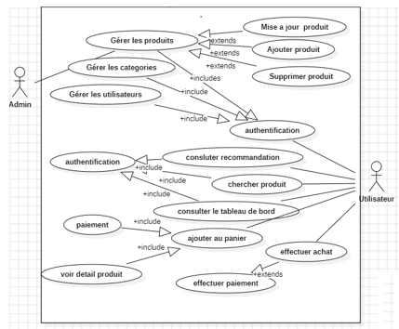
Figure1: Le diagramme de cas d'utilisation
Année universitaire 2023-2024
PFE-LST-IDDL
PFE-LST-IDDL

Slide 33
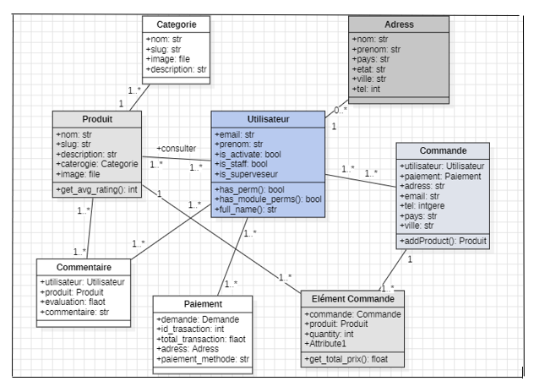
Figure2: Le diagramme de classe
Année universitaire 2023-2024
PFE-LST-IDDL
PFE-LST-IDDL

Slide 34
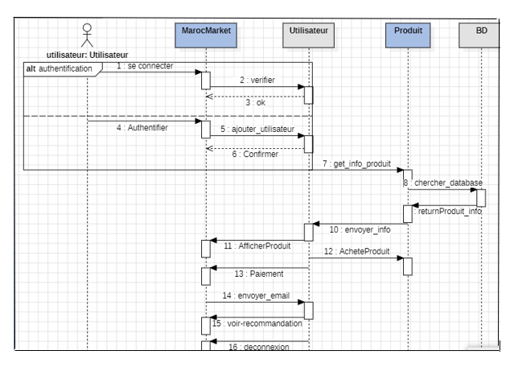
Figure3: Le diagramme de séquences
Année universitaire 2023-2024
PFE-LST-IDDL
PFE-LST-IDDL

Slide 35
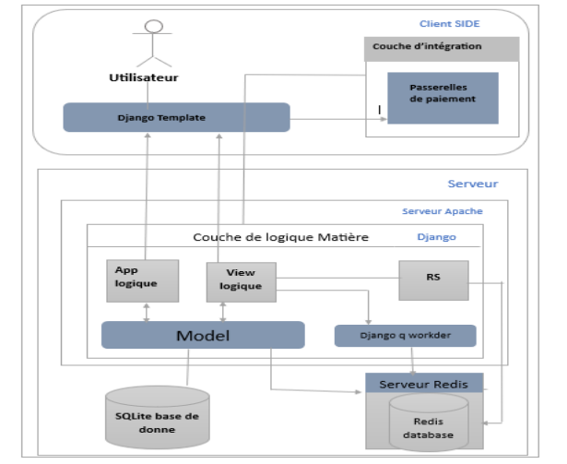
Figure4: Architecture de l’ application
Année universitaire 2023-2024
PFE-LST-IDDL
PFE-LST-IDDL

Slide 36
07
Implémentation
Langages de développement
Framework
Base de données
Outils de conception
Année universitaire 2023-2024
PFE-LST-IDDL
PFE-LST-IDDL

Slide 37




Langages de développement
Principal langage utilisé pour le développement backend de l'application
Utilisé pour les fonctionnalités interactives sur le frontend
Langages de base pour la structure
Langages de style des pages web
Année universitaire 2023-2024
PFE-LST-IDDL
PFE-LST-IDDL

Slide 38




Framework
Bibliothèque JavaScript utilisée pour simplifier la manipulation du DOM, la gestion des événements et les requêtes AJAX.
Framework web Python utilisé pour le développement backend.
Utilisé pour l'analyse de données
Framework CSS utilisé pour le design réactif et la mise en page.
Année universitaire 2023-2024
PFE-LST-IDDL
PFE-LST-IDDL

Slide 39



Base de données et outils
Environnement de développement intégré (IDE) utilisé pour écrire et éditer le code
Système de gestion de base de données relationnelle léger utilisé pour stocker les données de l'application.
Outil de modélisation utilisé pour créer des diagrammes UML et concevoir l'architecture de l'application.
Année universitaire 2023-2024
PFE-LST-IDDL
PFE-LST-IDDL

Slide 40
08
Démonstration
Année universitaire 2023-2024
PFE-LST-IDDL
PFE-LST-IDDL

Slide 41
09
Conclusion et perspectives
Année universitaire 2023-2024
PFE-LST-IDDL
PFE-LST-IDDL

Slide 42
Conclusion
Performance Globale
Efficacité
Application e-commerce fluide et intuitive.
Système de recommandation précis et personnalisé.
Approche hybride de segmentation et similarité cosinus efficace.
Amélioration significative de la satisfaction utilisateur.
Année universitaire 2023-2024
PFE-LST-IDDL
PFE-LST-IDDL

Slide 43
Perspectives
Enrichissement des fonctionnalités
Améliorations techniques
Continuité du projet
Ajouter un chatbot pour l'assistance en temps réel et développer une application mobile complémentaire.
Explorer des algorithmes d'apprentissage profond et utiliser des données en temps réel pour des recommandations plus réactives.
Poursuivre le développement de l'application et collaborer pour enrichir le système de recommandation..
Année universitaire 2023-2024
PFE-LST-IDDL
PFE-LST-IDDL

Slide 44
Merci pour votre attention

